Slide 2
Houd je hart gezond
Programma
Leefstijl
Risicofactoren
Quiz
Meest voorkomende hart- en vaatziekten
Evaluatie en afsluiting

Slide 3
Hart- en Vaatziekten (oud)
Elke week krijgen 300 Nederlanders een hartstilstand.
Slechts 5-10% van de slachtoffers wordt gered.

Slide 4
Hart- en Vaatziekten (nieuw, suggestie)
In Nederland:
Komen elke dag 95 mensen met een hartinfarct in het ziekenhuis terecht.
Krijgen elke dag 110 mensen een beroerte en 146 mensen een TIA
Notes:
Cijfers hart- en vaatziekten | Hartstichting en Home :: Hart & Vaatcijfers (hartenvaatcijfers.nl)
Er zijn 69 ziekenhuizen in Nederland:
Iedere dag 1,4 mensen met een hartinfarct per ziekenhuis in onze regio
Iedere dag 1,6 mensen met een beroerte per ziekenhuis

Slide 5
Hart- en Vaatziekten
Leefstijl
Stress
Voeding
Bewegen
Roken

Slide 6
Hart- en Vaatziekten
Gezonde voeding
gevarieerd;
niet teveel;
minder verzadigd vet;
veel groente, fruit en brood;
veilig.

Slide 7
Hart- en Vaatziekten
Gezonde voeding
Enkele tips:
eet vooral lekker;
wees zuinig met zout;
drink voldoende (1½ tot 2 liter per dag)

Slide 8
Schijf van Vijf

Slide 9
Hoe bewegen
Fanatiek sporten hoeft niet
Wekelijks 2,5 uur verspreid over meer dagen matig inspannend bewegen is voldoende. Dus niet slenteren, wel stevig doorstappen.
Meer fietsen, lopen, tuinieren of huishoudelijk werk doen
Iedere beweging telt
2x per week oefeningen om spieren en botten te versterken en voor een goede balans.
Meer is altijd beter, maar voel je niet schuldig.
Voorkom zitten

Slide 10
Hart- en Vaatziekten
Bewegen
Welke activiteiten:
Fietsen
Lopen
Actiemomenten
Sporten
Huishoudelijke klussen

Slide 11
Hart- en Vaatziekten
Roken
roken versnelt het verouderingsproces
nooit te oud om te stoppen
Stoppen Loont!

Slide 12
Hart- en Vaatziekten
Risicofactoren
Verhoogde
bloeddruk
Suikerziekte
Verhoogd
cholesterol
Overgewicht

Slide 13
Hart- en Vaatziekten
Verhoogde bloeddruk (> 140/90) (hier stond 160-90)
Oorzaak:
Ongezonde leefstijl:
weinig bewegen, overgewicht, overmatig alcohol drinken, roken, veel stress, te veel zout, drop en zoethout gebruiken
Overgang
Leeftijd (40+)
Erfelijkheid
Medicijnen

Slide 14
Hart- en Vaatziekten
Cholesterol
Vetachtige stof die ons lichaam nodig heeft als bouwstenen voor onze cellen
twee soorten:
HDL goede soort
LDL slechte soort
normaal totaal gehalte: 5

Slide 15
Hart- en Vaatziekten
Cholesterol gehalte >5
Oorzaak:
veel verzadigd vet
veel cholesterolrijke voedingsmiddelen
overgewicht
suikerziekte
traag werkende schildklier
erfelijke aanleg
Gevolg:
op den duur dichtslibben van de slagaders

Slide 16
Hart- en Vaatziekten
Overgewicht
Oorzaak:
veel eten
weinig bewegen
Gevolg:
verhoogd cholesterol
verhoogde bloeddruk
Advies:
meer bewegen
iets minder eten

Slide 17
Hart- en Vaatziekten
Quiz ‘loopt uw hart gevaar’ quiz eruit?
Bent u een man jonger dan 65 jaar?
Bent u ouder dan 65 jaar?
Komen er hart- en vaatziekten voor in uw familie?
Rookt u weleens?
Hebt u een verhoogde bloeddruk?
Bent u te zwaar?

Slide 18
Hart- en Vaatziekten
Quiz ‘loopt uw hart gevaar’ Quiz eruit?
Drinkt u alcohol?
Bevat uw voeding veel verzadigde vetten?
Is uw cholesterol te hoog?
U eet < dan 2 stuks fruit per dag?
< dan 4 eetlepels groenten per dag?
U beweegt < 30 minuten per dag?

Slide 19
Hart- en Vaatziekten
Hart- en vaatziekten ontstaan meestal door
vernauwing van de slagaders
vetachtige stoffen zetten zich af aan de vaatwand, slagaderverkalking (atheriosclerose);
bloedstolsel.

Slide 20
Hart- en Vaatziekten
Gevolg
Hartinfarct
Angina pectoris; pijn op de borst
Beroerte
Etalagebenen
Trombose

Slide 21
Hart- en Vaatziekten Angina pectoris (pijn op de borst)
angina pectoris is een voorstadium van een hartinfarct
de kransslagader is vernauwd, maar nog niet afgesloten
geeft wel klachten door verminderde werking van het hart

Slide 22
Hart- en Vaatziekten
een hartinfarct is een afsluiting van de kransslagader
afsterving van het hart achter de afsluiting

Slide 23
Hartinfarct

Slide 24
Hartinfarct bij vrouwen
Vaker aantasting van de kleine bloedvaatjes om het hart dan grote kransslagaders zoals bij de man.
Klachten in rust komen voor
Grotere kans bij:
Hoge bloeddruk en diabetes tijdens zwangerschap
7-10 jaar later klachten dan de man (start na overgang)
Vaker vage klachten, die je ook met overgangsklachten kunt verwarren.
Er overlijden meer vrouwen dan mannen aan een hartinfarct.
Notes:
Vrouwelijke hormonen lijken te beschermen
Klachten in rust kunnen vaatspasmen zijn

Slide 25
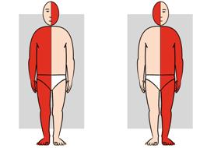
Hart- en Vaatziekten Beroerte (herseninfarct)
Vernauwde halsslagader
uitval van (een deel) van de hersenfunctie

Slide 26
Kenmerken beroerte (herseninfarct)
Scheve mond
Verwarde spraak
Lamme arm
BEL 112

Slide 27
Hart- en Vaatziekten
TIA
Als de verschijnselen van een beroerte binnen 24 uur verdwijnen, spreken we van een TIA (Transient Ischaemic Attack)

Slide 28
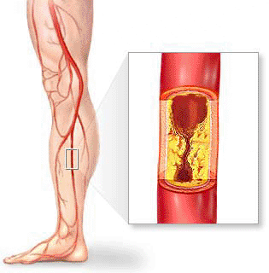
Hart- en Vaatziekten
Etalagebenen
vernauwing van een beenslagader
beenspieren krijgen onvoldoende zuurstofrijk bloed
stekende pijn bij het lopen
de term verwijst naar het feit dat bij veel
etalages wordt stilgestaan

Slide 29
Hart- en Vaatziekten
Trombose
vernauwing slagader door bloedpropje of bloedstolsel
komt meestal voor in: bekken, benen en longen

Slide 30
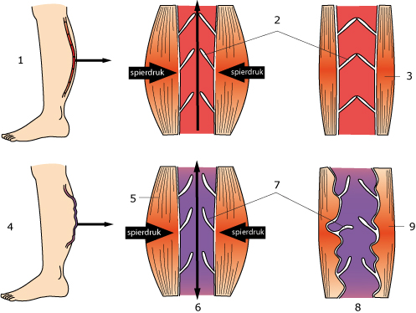
Hart- en Vaatziekten
Spataders

Slide 31
Hart- en Vaatziekten
Spataders
meestal van de benen
verwijding van de aders en verslechtering van de kleppen
belemmering bloedstroom naar het hart
bij het lopen persen de beenspieren het bloed in de aders naar boven, de kuitspier is hierbij belangrijk. De verwijding van de ader is vrij dicht onder de huid zichtbaar; de aders hebben weinig steun van de omgeving

Slide 32
Hart- en Vaatziekten
Aambeien
uitzetting van de aders in de endeldarm door stuwing in de anus
belemmering van terugvloeien van het bloed naar de buikorganen

Slide 33
Hart- en Vaatziekten Aambeien
inwendige aambeien (A)
uitwendige aambeien (B)
in- en uitwendige aambei (C)
aambei met trombose (D)

Slide 34
Hart- en vaatziekten Er uit?
Hart- en Vaatziekten Het Hart
De optimale werking van het hart kan verstoord worden door:
ritmestoornissen - samentrekking van het hart te snel of te langzaam
hartfalen - het hart pompt het bloed minder goed door het lichaam

Slide 35
Er uit Hart- en vaatziekten
Signalen bij hart- en vaatziekten
Waarschuwingen:
Pijn op de borst (kan wijzen op verstopte kransslagaders)
Hartkloppingen(zijn meestal onschuldig, maar kunnen op hartproblemen wijzen)
Kortademigheid en vermoeidheid (door verstopte bloedvaten en hartklepproblemen)

Slide 36
Er uit Hart- en vaatziekten
Signalen bij hart- en vaatziekten
Waarschuwingen:
duizeligheid en flauwvallen (door een zuurstoftekort in de hersenen)
kuitkramp (komt voor bij inspanning, maar is soms het gevolg van slagaderverkalking)
dikke enkels (kunnen worden veroorzaakt door een trage bloedsomloop)

Slide 37
Hart- en Vaatziekten
Vragen en discussie

